Slide 1

PROBLEMA RESUELTO
LEYES DE NEWTON
Material diseñado y elaborado
por Ing. Neyra Tellez
para el curso de Física I de la UNET.
Marzo, 2009

Slide 2

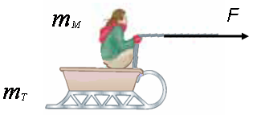

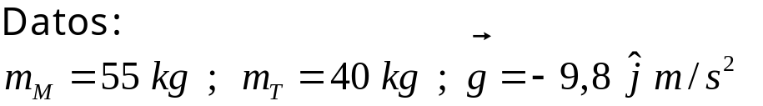


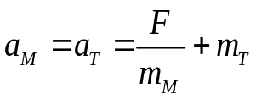

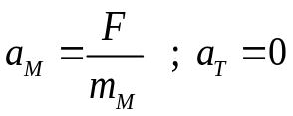
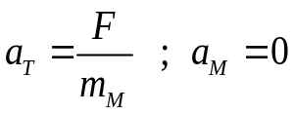
PROBLEMA
Un muchacho de masa está sentado sobre un trineo de masa , que se encuentra sobre una superficie horizontal de roce despreciable, como se muestra en la figura.
Para la situación planteada:
Si no existe roce entre el muchacho y el trineo, al ser halado el muchacho con una fuerza F. Entonces, los módulos de la aceleraciones de ambos serán: ( =módulo de la aceleración del Muchacho, = módulo de la aceleración del Trineo).
Si existe roce entre el muchacho y el trineo siendo el coeficiente de roce estático, μ_{e} =0,3. Entonces ¿Cuál es la máxima aceleración que puede experimentar el muchacho sin que caiga del trineo?
En las mismas condiciones de la pregunta anterior se puede afirmar que la máxima fuerza con que se puede halar al muchacho sin que caiga del trineo tiene una magnitud de:
Sí en cambio ahora se hala al muchacho con una fuerza de magnitud 400N. Siendo el coeficiente de roce cinético entre las superficies (μc=0,15). Entonces las aceleraciones que experimentan el muchacho y el trineo tienen una magnitud de:
a) | b) | c) | d)

Slide 3
Para la solución de este problema haremos uso de los siguientes Conceptos, Leyes y Principios.
LEYES Y PRINCIPIOS |  | CONCEPTOS
Leyes de Newton |  | Aceleración Fuerza Fuerza de roce Diagrama de cuerpo libre Movimiento en dos dimensiones Suma de vectores.
Información suministrada: se observa que en la figura se indica que el muchacho es halado por medio de una cuerda y que la fuerza que la cuerda le hace al muchacho es F, en los datos se nos indican los valores de masa para el trineo y muchacho así como el valor de la aceleración de gravedad.

Slide 4
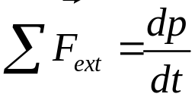








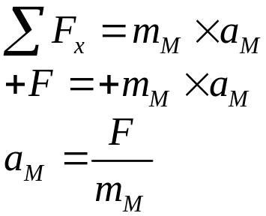
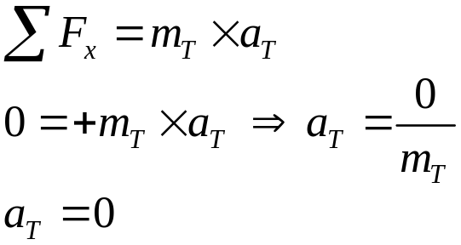
1. Si no existe roce entre el muchacho y el trineo, al ser halado el muchacho con una fuerza F. Entonces, los módulos de la aceleraciones de ambos serán: ( =módulo de la aceleración del Muchacho, = módulo de la aceleración del Trineo).
a) | b) | c) | d)
Para determinar las aceleraciones de las partículas, se realiza para cada una de ellas el diagrama de cuerpo libre, donde sean indicadas todas las fuerzas externas que interactúan con la partícula en estudio.
D.C.L. Para el muchacho
D.C.L. Para el trineo
y
y
Aplicamos la segunda ley de Newton que dice:
Haciendo la consideración que la masa de la partícula es constante:
Indicamos en el DCL del muchacho, la dirección y el sentido de la aceleración que adquiere cuando es sometido a la acción de todas las fuerzas externas.
En el DCL del trineo indicamos la dirección y el sentido de la aceleración que adquiere éste cuando es sometido a la acción de todas las fuerzas externas.
x
x
Con respecto al eje X.
Con respecto al eje X.
De la segunda Ley de Newton podemos obtener una expresión con respecto al eje x que explica que las fuerzas en X producen una aceleración en esta dirección y otra expresión con respecto a Y, que explica que la aceleración en Y es provocada por las Fuerzas en esta dirección.
La opción correcta es la c.

Slide 5




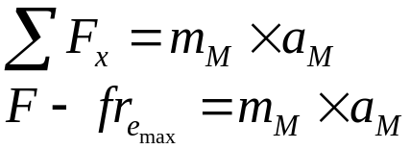
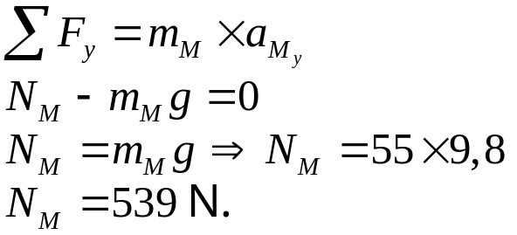
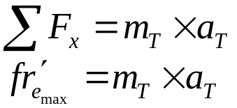
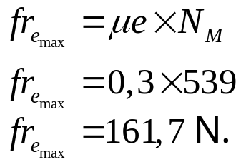

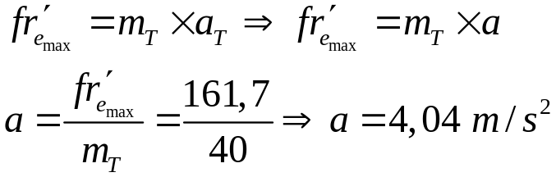
2. Si existe roce entre el muchacho y el trineo siendo el coeficiente de roce estático, μe =0,3. Entonces ¿Cuál es la máxima aceleración que puede experimentar el muchacho sin que caiga del trineo?
Para que el muchacho y el trineo viajen juntos ambos deben experimentar la misma aceleración. y la máxima aceleración que experimenta el muchacho sin caer del trineo es la que corresponde a la fuerza de roce estático máxima.
D.C.L. Para el muchacho
D.C.L. Para el trineo
y
y
Aplicamos la segunda ley de Newton que dice:
Haciendo la consideración que la masa de la partícula es constante:
Ubicamos en los diagramas de cuerpo libre, la fuerza de roce presente entre las superficies. Como entre el trineo y el muchacho no existe movimiento, el roce que se presenta entre las superficies es estático. Y como el problema pide la máxima aceleración que resiste el muchacho sin deslizar se debe calcular la fuerza de roce estática máxima.
La fuerza de roce es igual en magnitud y dirección para ambos cuerpos pero el sentido de la fuerza es opuesto, es decir .
x
x
Con respecto al eje X.
Con respecto al eje y.
Con respecto al eje X.
A partir de esta ecuación y una vez determinada la magnitud de la fuerza de roce, podemos calcular la aceleración que experimenta el trineo, que es la misma que experimenta el muchacho.
Cálculo de la fuerza de roce:
Cálculo de la aceleración del trineo que es la misma aceleración que experimenta el muchacho, es decir
Con esta ecuación podemos determinar el valor de la fuerza F con la que se hala al muchacho, o la aceleración que experimenta el muchacho.
De esta expresión podemos determinar el valor de la magnitud de la fuerza normal N_{M}, sobre el muchacho para luego con esta fuerza calcular la magnitud de la fuerza de roce.

Slide 6
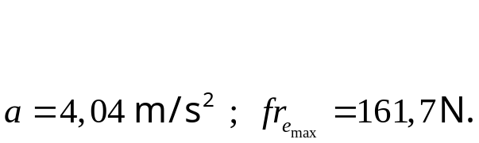
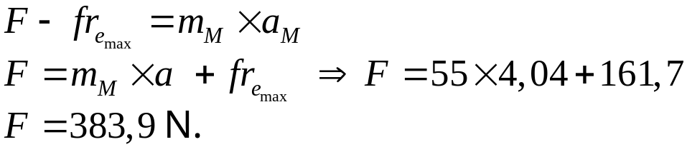
3. En las mismas condiciones de la pregunta anterior se puede afirmar que la máxima fuerza con que se puede halar al muchacho sin que caiga del trineo tiene una magnitud de:
Recordamos que la condición de la pregunta anterior era que tanto el muchacho como el trineo viajan juntos experimentando la misma aceleración.
D.C.L. Para el muchacho
y
Aplicamos la segunda ley de Newton que dice:
Haciendo la consideración que la masa de la partícula es constante:
Con respecto al eje X.
x
Con esta ecuación podemos determinar el valor de la fuerza F con la que se hala al muchacho.
Recordemos que las magnitudes de aceleración y fuerza de roce estático máxima se calcularon en la pregunta anterior:
La fuerza máxima que soporta el muchacho sin que caiga del trineo es la que corresponde a la fuerza de roce estático máxima y a la aceleración máxima:

Slide 7



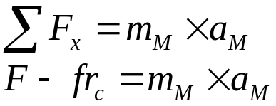
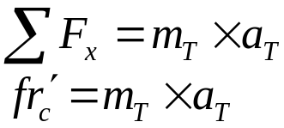
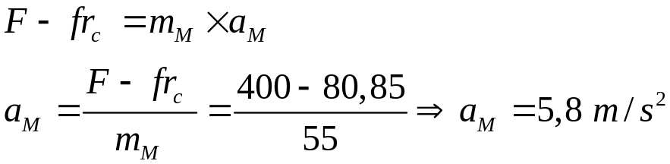
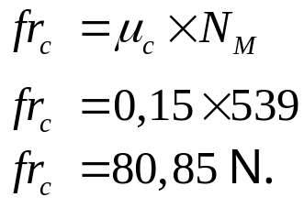
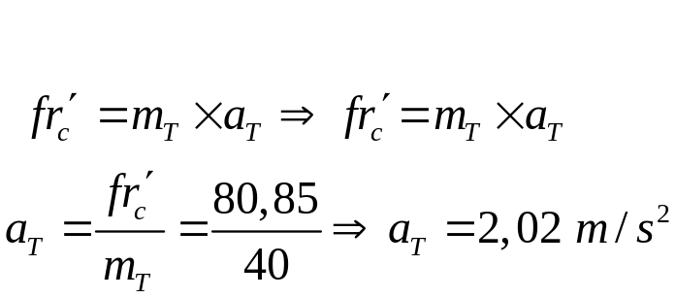
4. Sí en cambio ahora se hala al muchacho con una fuerza de magnitud 400N. Siendo el coeficiente de roce cinético entre las superficies (μ_{c}=0,15). Entonces las aceleraciones que experimentan el muchacho y el trineo tienen una magnitud de:
Observamos que ahora se hala al muchacho con una fuerza (400N.) que es mayor a la máxima fuerza con la que puede ser halado el muchacho sin que caiga del trineo (383,9N.). Bajo esta condición podemos afirmar que el muchacho comenzará a deslizar sobre el trineo, es decir que el muchacho y el trineo experimentarán aceleraciones distintas.
D.C.L. Para el muchacho
D.C.L. Para el trineo
Los diagramas de cuerpo libre, para el muchacho y el trineo siguen siendo los mismos de la pregunta 2, solo que ahora la fuerza de roce presente entre las superficies es una fuerza de roce cinético, pues en este caso entre el trineo y el muchacho existe movimiento, es decir que ellos experimentarán aceleraciones distintas.
y
y
Aplicamos la segunda ley de Newton que dice:
Haciendo la consideración que la masa de la partícula es constante:
La fuerza de roce cinético es igual en magnitud y dirección para ambos cuerpos pero el sentido de la fuerza es opuesto, es decir: .
x
x
Con respecto al eje X.
Con respecto al eje y.
A partir de esta ecuación y una vez determinada la magnitud de la fuerza de roce cinético, podemos calcular la aceleración que experimenta el trineo.
Con respecto al eje X.
Cálculo de la magnitud de la aceleración del muchacho.
Cálculo de la fuerza de roce cinético:
Cálculo de la magnitud de la aceleración del trineo.
Con esta ecuación podemos determinar la magnitud de la aceleración que experimenta el muchacho, previamente tenemos que calcular el valor de la fuerza de roce cinético.
De esta expresión podemos determinar la magnitud de la fuerza normal N_{M}, sobre el muchacho para luego con esta fuerza calcular la magnitud de la fuerza de roce cinético.

